Slide 1
DIAGNOSIS of lung cancer

Slide 2
DEFINISI
Kanker paru → kanker paru primer, tumor ganas yang berasal dari epitel bronkus atau karsinoma bronkus
Arti Luas → semua keganasan di paru, baik primer maupun penyebaran kanker di paru.

Slide 3
Epidemiologi
Jumlah kasus kanker semakin meningkatt
seiring dengan perkembangan ilmu dan teknologi
Jenis kanker paru
NSCLC: adeno ca, large cell ca, squamous cell ca
SCLC
Stadium saat terdiagnosis
Rerata stadium lanjut (IIIB dan IV)

Slide 4
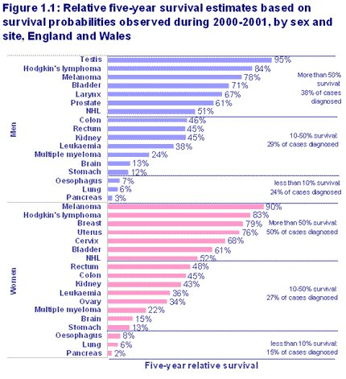

Slide 5
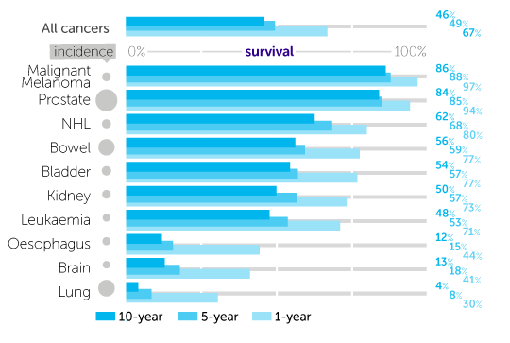

Slide 6
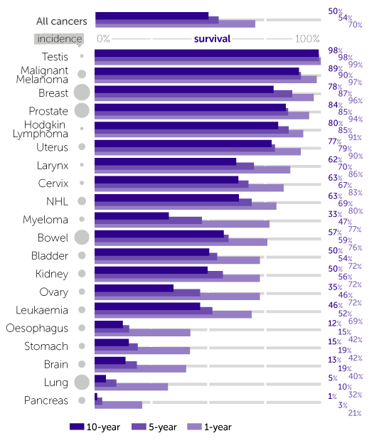

Slide 7
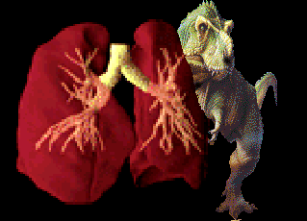
Lung Cancer
Only 7% cured in 1971: only 15% cured today.

Slide 8
Diagnosis kanker paru pada stadium awal?

Slide 9
Skrining
Golongan risiko tinggi
Laki – laki, usia > 40 tahun , perokok
Pajanan asap industri / biomass
Perempuan perokok pasif

Slide 10
Keluhan klinis
Manifestasi klinis baik tanda & gejala kanker paru → sangat bervariasi.
Dipengaruhi: lokasi tumor, keterlibatan kelenjar getah bening dan organ jauh.
Gejala paling banyak: batuk, nyeri, sesak napas, batuk darah.
(manifestasi intrapulmonal intratorakal, ekstrapulmonal intratorakal, ekstratorakal non metastasis, ekstratorakal metastasis)

Slide 11
Pemeriksaan fisik
Tergantung besar tumor
Tumor kecil, pemeriksaan bisa normal
Tumor Menekan bronkus → atelektasis → >> informatif

Slide 12
Pemeriksaan penunjang
Radiologi
Foto Toraks→ kadang didiagnosis TB paru
Bone survey
CT Scan Toraks dengan kontras→ T N M
CT Scan kepala
USG Abdomen (Primer/ metastasis)
PET Scan

Slide 13
Tindakan khusus
Brokoskopi → tumor sentral
TTNA, TTB→ tumor perifer
FNAB/ AJH →metastasis getah bening
Pungsi pleura → efusi
Mediastinoskopi, pleuroskopi, torakoskopi→ pleura
Torakotomi → open biopsi

Slide 14
Pemeriksaan Patologi anatomi
Sitologi
Histopatologi
Histokimia

Slide 15
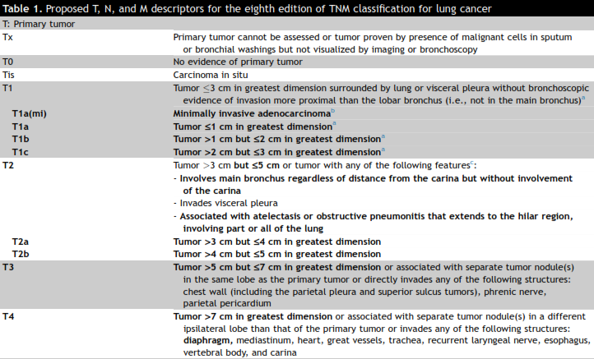
Staging IASLC 8th

Slide 17
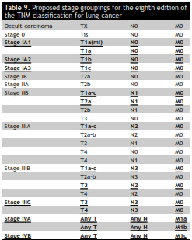

Slide 18
Penatalaksanaan
Multi modaliti:
Berhenti merokok
Pembedahan
Kemoterapi: sistemik, target terapi
Radioterapi
Paliatif

Slide 19
KESIMPULAN
Kanker paru sering terdiagnosis setelah stadium lanjut
Diagnosis kanker paru memerlukan multi disiplin ilmu
Skrining membantu diagnosis kanker stadium awal
Stadium mempengaruhi terapi dan prognosis

Slide 20
TERIMAKASIH

